Slide 1
Atributos dos Codificadores
Processamento Digital de Fala
Carlos Eduardo de Meneses Ribeiro

Slide 2
Sumário
Débito binário
Qualidade
Atraso
Complexidade e memória necessária
Sensibilidade a erros de canal
PDF - Atributos dos Codificadores

Slide 3
Débito binário
Número de bits por segundo (bit/s) para representação do sinal
Frequência de amostragem – Teorema de Nyquist (f_{s}):
2 vezes a frequência máxima do sinal
    Banda Telefónica – f_{s} = 8 k amostras/s
    Banda Larga – f_{s} = 16-20 k amostras/s
Nº de bits de quantificação por amostra (n)
    PCM – n = 8 (companding) , 12, 16 bit/amostra
Débito binário em PCM:
R = f_{s} x n bit/s
PDF - Atributos dos Codificadores

Slide 4
Débito binário - Eficiência
Tirar partido das características do sinal de fala:
    Distribuição de amplitudes;
    Correlação entre amostras sucessivas;
    Correlação entre períodos fundamentais;
    Correlação entre parâmetros sucessivos;
    Correlação entre tramas;
Produz um débito binário
    Fixo;
    Variável (VBR - Variable Bit Rate);
    Codificadores embebidos;
    Codificadores multimodo;
      Voz/Ruído de fundo; Vozeado/Não vozeado
      AMR (adaptive multi rate)
PDF - Atributos dos Codificadores

Slide 5
Qualidade
Qualidade geral
  SNR (Signal to noise ratio);
  SNR segmental (média da SNR em tramas de 10 a 20 ms) – As zonas de baixa energia são também perceptualmente importantes;
  MOS (Mean opinion score);
Inteligibilidade - Capacidade de perceber o que é dito;
  DRT (Diagnostic Rhyme Test)
Reconhecibilidade do orador - Capacidade de reconhecer o orador
PDF - Atributos dos Codificadores

Slide 6
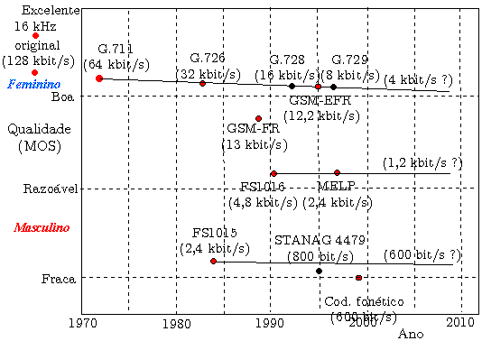
MOS – Mean Opinion Score
1 – má; 2 – fraca; 3 – razoável; 4 – boa; 5 - excelente
PDF - Atributos dos Codificadores

Slide 7
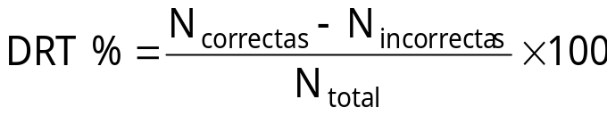
Inteligibilidade
Capacidade de perceber o que é dito
DRT (Diagnostic Rhyme Test)
  Ouvir pares de palavras /C-V-C/ (consoante-vogal-consoante);
  Uma consoante trocada (e.g., veal-feel);
  Vogais com pouca perda de inteligibilidade.
DRT Modificado;
  Teste aberto entre 6 hipóteses de consoantes;
DRT Modificado-modificado [Meneses (00)];
  Teste aberto entre todas as hipóteses na língua;
  Estendido às vogais;
  Palavras sem sentido /C-V-C-V/
  Independente da língua !!!!!!!!!!!!!!!!!!!!!!!
PDF - Atributos dos Codificadores

Slide 8
Reconhecibilidade do Orador
Proposto por [Schmidt-Nielson (95)(96)]
Julgamento de pares de frases como sendo do mesmo orador ou de oradores diferentes.
Capacidade de manter as características do orador
      Não Processado versus Processado
Capacidade de manter constantes algumas características;
      Processado versus Processado
Distância entre vozes (1-5)
Independente da língua !!!!!!!!!!!!!!!!!
PDF - Atributos dos Codificadores

Slide 9
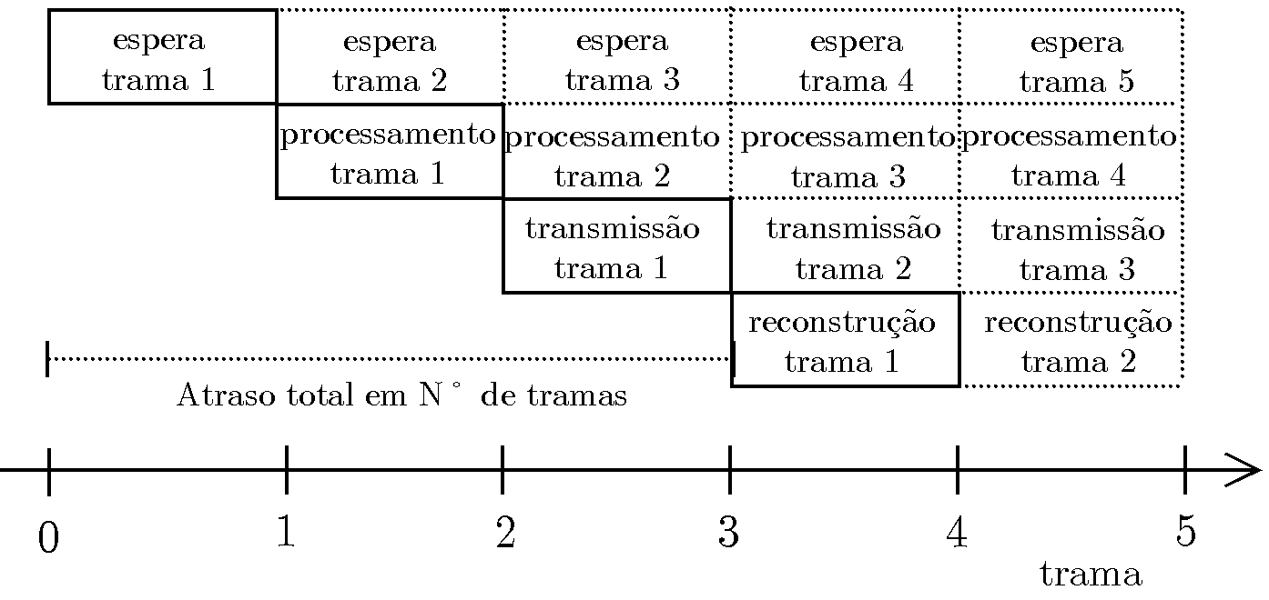
Atraso
Tempo entre a amostra presente no emissor e a sua reprodução
PDF - Atributos dos Codificadores

Slide 10
Complexidade e memória necessária
Complexidade
  MIPS (milhões de instruções por segundo)
  MFLOPS (milhões de instruções em virgula flutuante por segundo)
Memória necessária
  Bytes
Implementação
  Processadores genéricos
  DSP (Digital Signal Processor)
  Hardware específico
PDF - Atributos dos Codificadores

Slide 11
Sensibilidade a erros de canal
Como é que um erro de canal afecta a qualidade?
Quando um bit é transmitido com erro, afecta ?
  Uma amostra;
  Amostras sucessivas;
  Uma trama;
  Tramas sucessivas;
A qualidade depende do parâmetro afectado;
De que forma afecta ?
  A qualidade geral;
  A inteligibilidade;
  A amplitude;
  A tonalidade;
  ...........
PDF - Atributos dos Codificadores

Slide 12
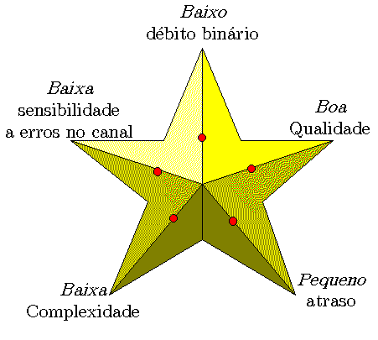
Compromisso entre atributos
PDF - Atributos dos Codificadores

Slide 13
Qual o melhor codificador ?
O melhor codificador é um conceito inexistente em codificação de fala. Para determinada aplicação devem ser levados em conta os atributos mais relevantes, muito possivelmente à custa de um pior desempenho em relação aos outros.
A diminuição do débito binário só é possível correlacionando a informação entre amostras, o que leva a um aumento da complexidade e atraso, e possivelmente à diminuição da qualidade.
A complexidade pode ser diminuída utilizando algoritmos subótimos, mas estes levam a uma degradação da qualidade.
A diminuição do atraso pode ser conseguida diminuindo o tamanho das tramas de análise, mas o consequente aumento de número de tramas por segundo leva ao aumento do débito binário.
PDF - Atributos dos Codificadores

Slide 14
FIM
PDF - Atributos dos Codificadores

